Slide 1
Разнообразие свойств фагоцитирующих клеток животных
ГБОУ Школа 1505 «Преображенская»
Выполнила: Куркина Вероника
Консультант: Ноздрачева Анна Николаевна

Slide 2
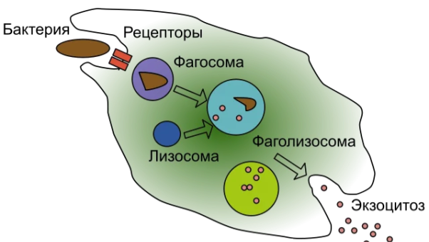
Фагоцитоз
Фагоцитоз — активное захватывание и поглощение микроскопических инородных живых объектов и твердых частиц одноклеточными организмами или некоторыми клетками многоклеточных животных.

Slide 3
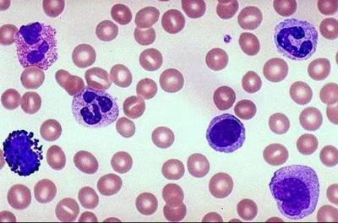
Фагоцитоз
Изучая различные механизмы фагоцитоза, теоретически, люди могут “переносить” лучшие свойства той или иной фагоцитирующей клетки в фагоциты человека.

Slide 4
Цель и проблема работы
Цель
Ответить на вопрос, какие отличительные свойства фагоцитирующих клеток других организмов могут быть полезны человеку
Проблема
Моделирование процессов, происходящих в человеке, на животных

Slide 5
Задачи
Изучить и описать общие принципы работы, разнообразие фагоцитирующих животных клеток
Описать функции фагоцитирующих животных клеток
Выделить отличительные свойства фагоцитов в других организмах
Рассмотреть возможность перенесения сведений , полученных из экспериментов на фагоцитах животных, на человека

Slide 6
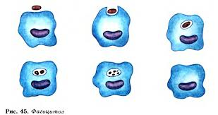
Актуальность
Фагоцитоз является неотъемлемой частью иммунного ответа любого организма, и изучение этого процесса у организмов с разной морфологией и физиологией может принести практическую пользу человеку

Slide 7
Содержание
ВВЕДЕНИЕ
ГЛАВА 1. Общие сведения о фагоцитозе
1.1 Фагоцитоз и его стадии
1.2 Фагоцитирующие клетки беспозвоночных
ГЛАВА 2. Фагоцитоз и человек
2.1 Фагоцитирующие клетки в организме человека
2.2 Потенциальное использование механизмов работы фагоцитов в других организмах
ВЫВОДЫ
ЗАКЛЮЧЕНИЕ
СПИСОК ЛИТЕРАТУРЫ

Slide 8
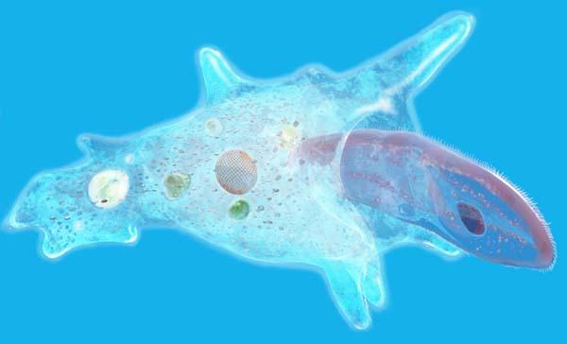
Фагоциты в беспозвоночных организмах

Slide 9
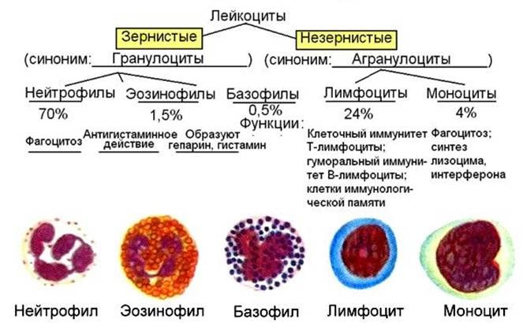
Фагоциты в организме человека

Slide 10
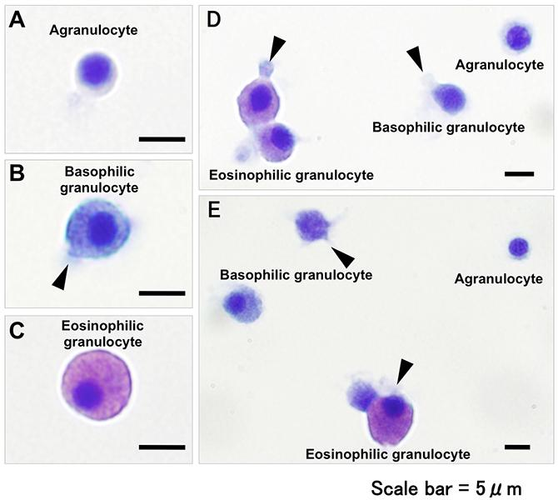
Заключение
Исследование животных фагоцитов помогает моделировать некоторые воспалительные процессы, при которых от фагоцитов человека требуется повышенная интенсивность поглощения.

Slide 11
Благодарности
Выражаю особую благодарность
Ноздрачевой Анне Николаевне за ценные советы
Ан Ольге Ильиничне за конструктивную критику
Волоховой Разии Юрьевне за хорошо поданный лекционный материал

Slide 12
Список литературы
Биологический энциклопедический словарь // Гл. ред. М .С. Гиляров. М ., "Сов. энциклопедия ", 1989
Российские Нобелевские лауреаты: Илья Ильич Мечников // Т.И. Ульянкина, Архив Российской академии наук
Литвицкий П.Ф., Синельникова Т.Г. // Врожденный иммунитет: механизмы реализации и патологические синдромы. Часть 3. – Вопросы современной педиатрии. – 2009.
Присный А.А., Пигалева Т.А., Кулько С.В. Морфофункциональные особенности гемоцитов сухопутных брюхоногих моллюсков // Фундаментальные исследования. – 2011. – № 5. – С. 206-210
Присный А.А Морфофункциональные свойства гемоцитов представителей отряда Heteroptera // Научный результат, Физиология. – 2016. – №3
P. Deana, U. Potter, E.H. Richards, J.P. Edwards, A.K. Charnley, S.E. Reynolds, Hyperphagocytic haemocytes in Manduca Sexta // Journal of Insect Physiology 50 (2004)
Рабаданова А.И. Курс лекций по дисциплине: «Физиология человека и животных». V. Лейкоциты и лейкоцитарная формула. Роль лейкоцитов в защите организма // ЭОР ДГУ

Slide 13
Список литературы
М.А. Челомбитько, А.В. Федоров, О.П. Ильинская, Р.А. Зиновкин, Б.В. Черняк Роль активных форм кислорода в дегрануляции тучных клеток // Биохимия .— 2017 .— №1 .— С. 19-34
Грищенко Е.А. Дендритные клетки: основные представления // Аллергология и Иммунология в Педиатрии. – июнь 2015. – №2
Wu, F., Xie, Z., Yan, M. // Classification and characterization of hemocytes from two Asian horseshoe crab species Tachypleus tridentatus and Carcinoscorpius rotundicauda. Sci Rep 9, 7095 (2019)
Smith, V. J. (2016) // Immunology of Invertebrates: Cellular. eLS, 1–13.
Mirjam Urb1 , Donald C. Sheppard // The Role of Mast Cells in the Defence against Pathogens. – PLoS Pathogens. – v.8(4); 2012 Apr
А.М. Рубцов Роль саркоплазматического ретикулума в регуляции сократительной активности мышц // Биология. - 2000.

